Slide 1
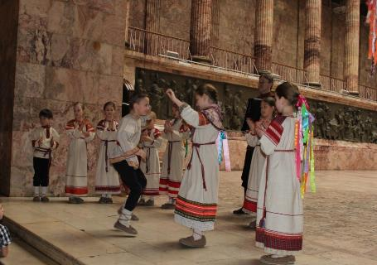
«Импровизация, как способ самовыражения в русском танце».
автор - М. А. Зонова,
педагог доп. образования
Методическая разработка
конспект занятия по подпрограмме
«Русский народный танец»
комплексной образовательной программы
«Живая вода».

Slide 2
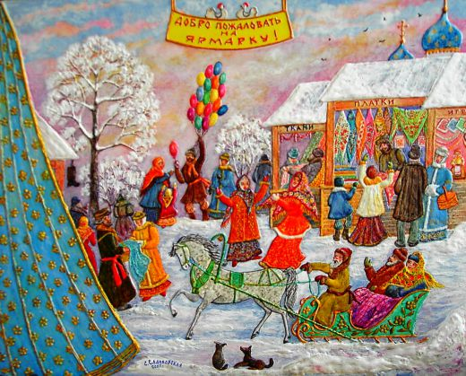

Slide 3
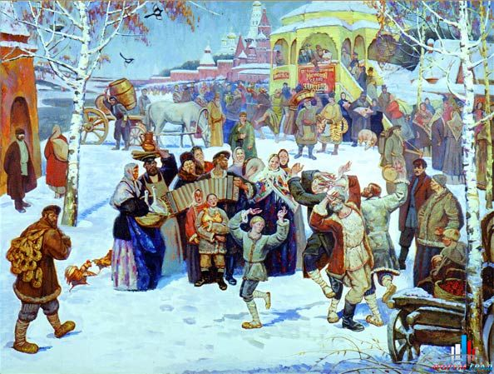

Slide 4
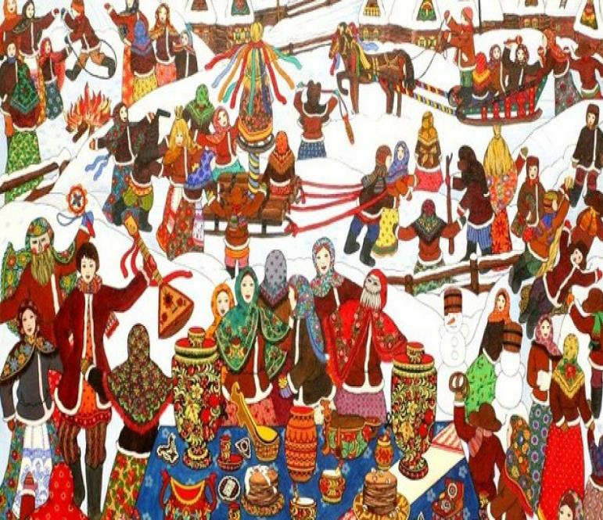

Slide 5
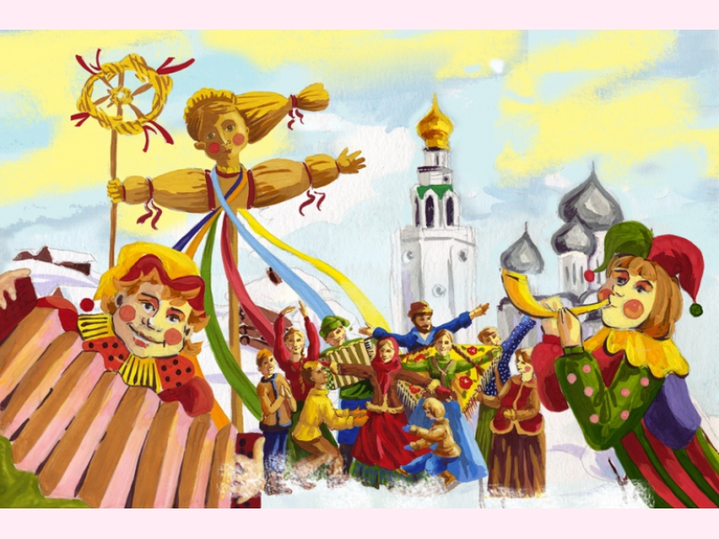

Slide 6
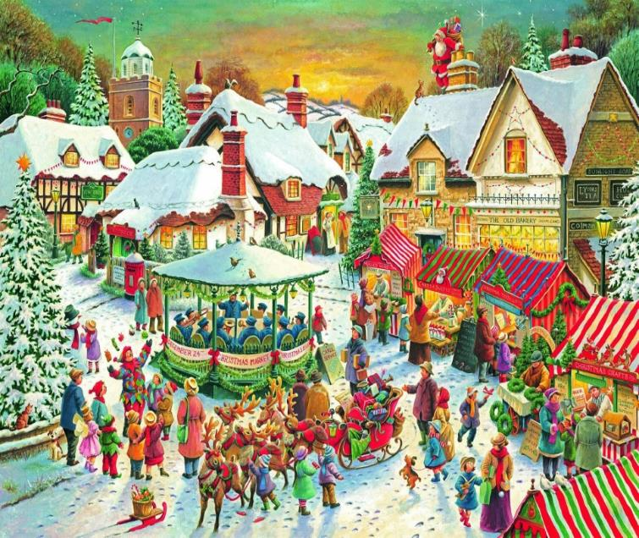

Slide 7
Спасибо за внимание!
До скорых встреч!

